Slide 1
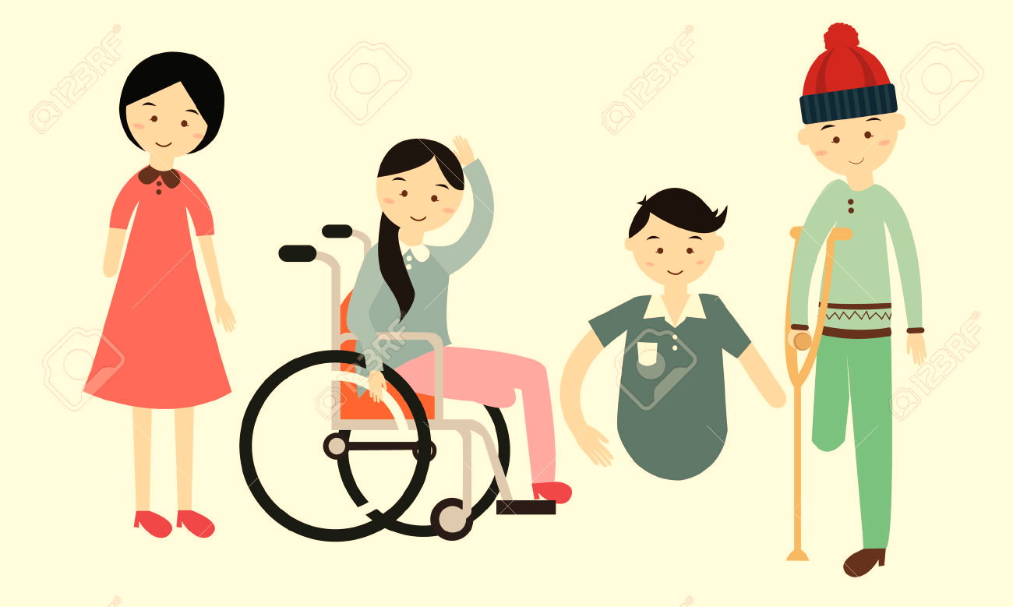
ESTUDIANTES CON DISCAPACIDAD Y LA UNIVERSIDAD: UNA RELACIÓN SINÉRGICA
PONENTES
Mg. FREDIS FRANCO-PESANTEZ
Mg. TERESA MARIA ALVARADO ESPINOZA
CRISTINA MADELAINE FREIRE ARCE
ESMERALDAS-ECUADOR

Slide 2
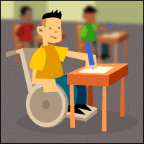
INTRODUCCION
Universidad
Implica que todos los jóvenes y adultos de una determinada comunidad aprendan juntos
Estudiantes con discapacidad
Educación inclusiva
Clases de refuerzo
Asesoramiento
UNIVERSIDAD INCLUSIVA

Slide 3
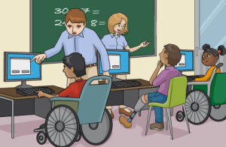
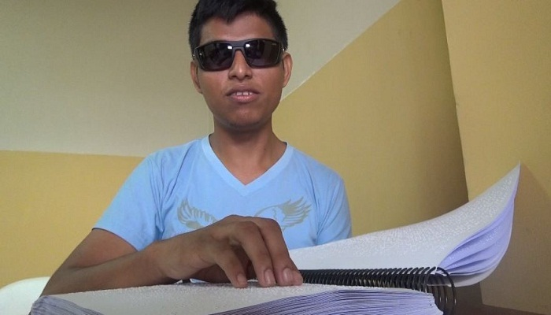
La universidad inclusiva busca impregnar la cultura organizacional de la comunidad universitaria, así como las políticas educativas y las prácticas de enseñanza-aprendizaje, para personas con discapacidad.
Se debe facilitar activamente el acceso a la educación superior de personas que sufren discapacidades, puesto que pueden poseer experiencias y talentos que podrían ser muy valiosas para el desarrollo de las sociedades y naciones.

Slide 4
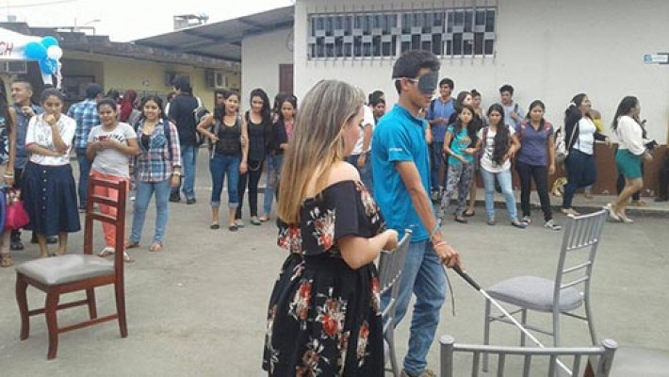
¿Qué formación debe tener el docente?
Si formamos a los profesores a ser tolerante, flexible y capaz de ser frente a los desafíos relacionados con una sociedad democrática y plural como la nuestra, casi todos los estudiantes tendrán una visión positiva de algunas actitudes con respecto a la educación inclusiva.

Slide 5
METODOLOGIA
LUGAR DE LA INVESTIGACION
UTMACH
UNIVERSO y MUESTRA
220 INDIVIDUOS DE LA C.U.
TIPO DE INVESTIGACIÓN
EXPLORATIVA
TÉCNICAS
INVESTIGACIÓN
ENTREVISTA-ENCUESTAS

Slide 6
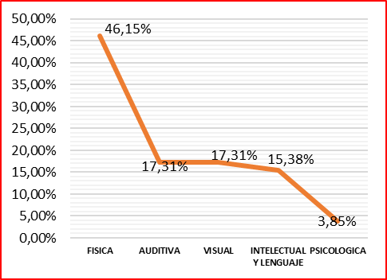
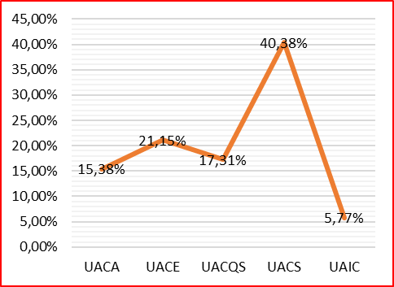
RESULTADOS
Tipos de discapacidades
Estudiantes con discapacidades en UA

Slide 7
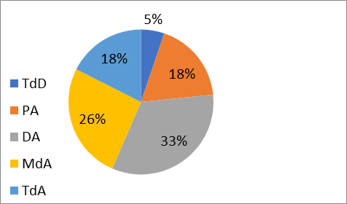
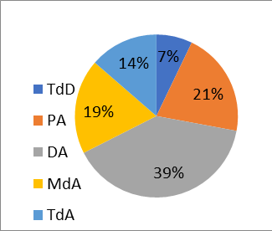
DIFERENCIA DE OPINIONES ENTRE DOCENTES Y UNIVERSIDAD
OPINION DE LOS DOCENTES
OPINION DE LA UNIVERSIDAD

Slide 8
OPINION DE LOS ESTUDIANTES

Slide 9
CONCLUSIONES
Los datos obtenidos nos han permitido explorar el perfil de estudiantes con discapacidad que voluntariamente han participado en este estudio y que, en todo momento, expresaron el agradecimiento por darles voz ante su proceso de inclusión universitaria.
La Universidad como institución académica deberá asumir el papel que le compete en el proceso de desarrollo tanto humano como social del estudiante logrando así una sociedad mucho más justa, libre de discriminación, con mayores oportunidades de equidad en cualquier ámbito.

Slide 10
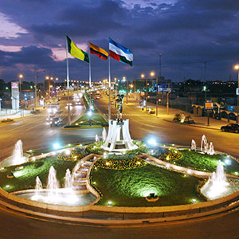
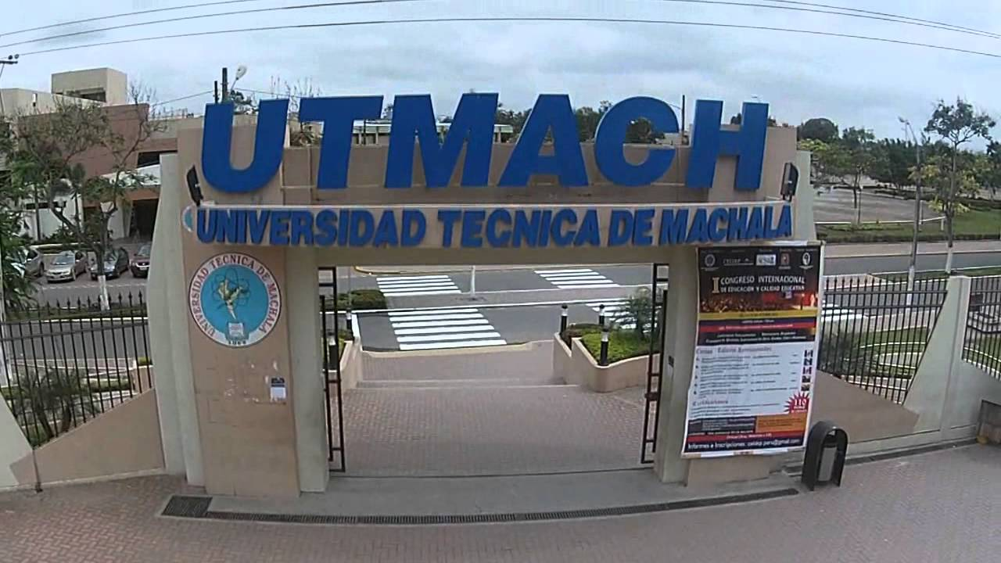
GRACIAS POR SU ATENCION

